Slide 1
파일처리(File Processing)
2019. 2 학기
담당 교수 : 김창화

Slide 2
파일처리 강의 내용
강의 목표
1. 파일이 무엇이고 왜 중요한지 설명할 수 있다.
2. 파일 저장 장치(디스크와 자기 테이프)의 구조와 기록/판독 원리를 설명할 수 있다.
3. 파일의 입출력 제어 원리를 이해하고 응용할 수 있다.
4. 여러 파일 구조를 이해하고 응용할 수 있다.
5. 각 파일 구조 기본 원리와 장단점을 비교하여 설명할 수 있다.
5.1 순차 파일의 기본 개념을 이해하고 응용할 수 있다.
5.2 인덱스의 필요성과 구조를 설명할 수 있다.
5.3 인덱스된 순차 파일 구조를 이해하고 인덱스된 순차 파일을 설계할 수 있다.
5.4 직접 파일의 개념을 이해하고 종류별 직접 파일을 설명할 수 있다
5.5 다중 키 파일 개념을 이해하고 설명할 수 있다.
5.6 텍스트를 위한 파일의 기본 구조를 이해하고 응용 분야를 설명할 수 있다.

Slide 3
파일처리 강의 내용
강의 내용
1. 파일의 기본 개념
2. 파일 저장 장치
3. 파일의 입출력 제어
4. 순차 파일
5. 인덱스 구조
6. 인덱스된 순차 파일
7. 직접 파일
8. 다중 키 파일
9. 텍스트를 위한 파일

Slide 4
File의 기본 개념
단원 목표
파일 개념에 대해 설명할 수 있다.
데이터를 파일로 처리하는 이유에 대해 설명할 수 있다.
파일 연산의 종류와 내용에 대해 다른 용어를 사용하여 설명할 수 있다.
파일 구조의 종류를 이해하고 선정 요소에 대해 제시하고 그 요소가 왜 선정 요소인지 설명할 수 있다.
내 용
1.1 파일 개념과 종류
1.2 파일 연산
1.3 파일 구조와 선정 요소

Slide 5
1.1 File 개념과 종류
File이란?
필드(field), 속성(attribute), 데이터 항목(data item) : 개체의 특정 정보를 나타냄
레코드(record) : 필드들의 모임(필드들의 정보를 통해 개체에 대한 정보 기록)
파일(file) : 레코드들의 모임(컴퓨터에서는 보조기억 장치에 저장됨)
학생 파일
테이블 구조 표현
이름 필드
이름 | 학번 | 학과 | 생년월일 | 전화번호 | 주소
홍길동 | 201911031 | 컴퓨터공학과 | 2001.09.03 | 010-3542-7001 | 강원도….
이름 :
홍길동
학번 필드
학번 :
201911031
……………………………………………………………………..
…………………………………………………………………......
학과 필드
학과 :
컴퓨터공학과
학생 레코드-1
……………………………………………………………………..
…………………………………………………………………......
생년월일 필드
생년월일 :
2001.09.03
학생 레코드-2
전화번호 필드
학생 레코드-3
전화번호 :
010-3542-7001
학생 레코드-4
주소 필드
주소 :
강원도 원주시 흥업면 150

Slide 6
1.1 File 개념과 종류(Cont.)
파일 구조(File Structure)란?
보조기억 장치에 저장할 데이터의 표현(representation)과 데이터를 접근하기 위한 연산들(operations)의 조합
즉, 보조기억 장치 저장할 데이터 구조(data structure)
파일 구조의 종류 : 순차 파일, 인덱스된 순차파일, 직접 파일, …
파일 구조에 따라 데이터를 판독하거나 기록하는데 매우 빠를 수도 매우 느릴 수도 있다.
Data set을 파일로 구성하는 이유
주기억 장치에 적재하기 부적절(∵ 데이터 크기에 비해 메모리 공간이 부족)
프로그램은 data set의 일부만 접근
Data independency(데이터 독입성) 유지

Slide 7
1.1 File 개념과 종류(Cont.)
(사용 목적에 따른) 파일의 분류
Master file:
Transaction file:
Report file:
Work file:
Program file
프로그램이 file을 접근하는 목적에 따른 분류
입력 file, 출력 file, 입출력 file

Slide 8
1.2 파일 연산(Operations)
파일 연산이란? : 파일에 적용할 수 있는(혹은, 파일을 대상으로 행할 수 있는) 작업이나 기능 혹은 함수(function)
파일 생성(Creation)
파일 기록(Write)
레코드 갱신(update)
레코드 삽입(insert)
레코드 삭제(delete)
파일 판독(Read)
파일 삭제(Delete)
파일 Open(개방)
파일 Close(폐쇄)
좀 더 알아야 할 내용 : 디렉토리(directory), 레코드 주소(address), 버퍼(buffer) (버퍼 할당, 버퍼 반환)

Slide 9
1.2 파일 연산(Operations) (Cont.)
파일 판독/기록 연산의 원리
메인메모리
사용자 영역
응용 프로그램
- 블록 단위의 판독/기록
- 입력과 출력을 위해 버퍼 영역 이용
작업영역
레코드1
운영체제 영역
레코드1 | 레코드2 | 레코드3
Buffer 영역
보조기억 장치
레코드1 | 레코드2 | 레코드3 |  | 레코드4 | 레코드5 | 레크드6
block1
block2
판독
기록

Slide 10
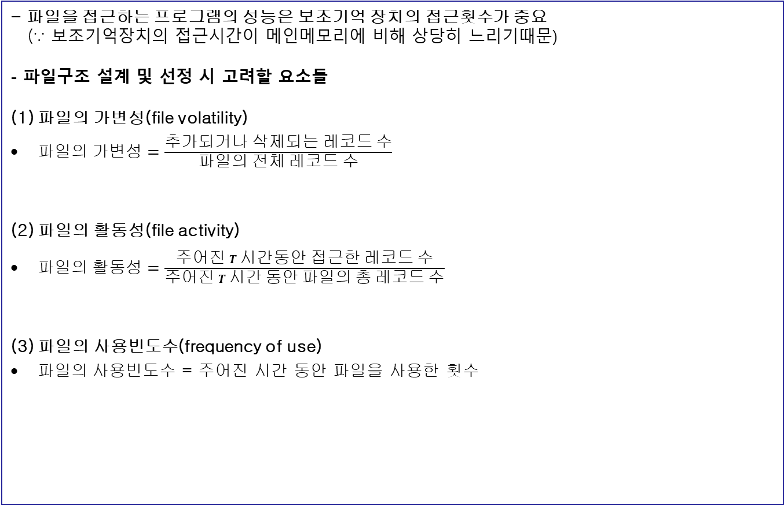
1.3 파일 구조(File Structure)와 선정 요소

Slide 11
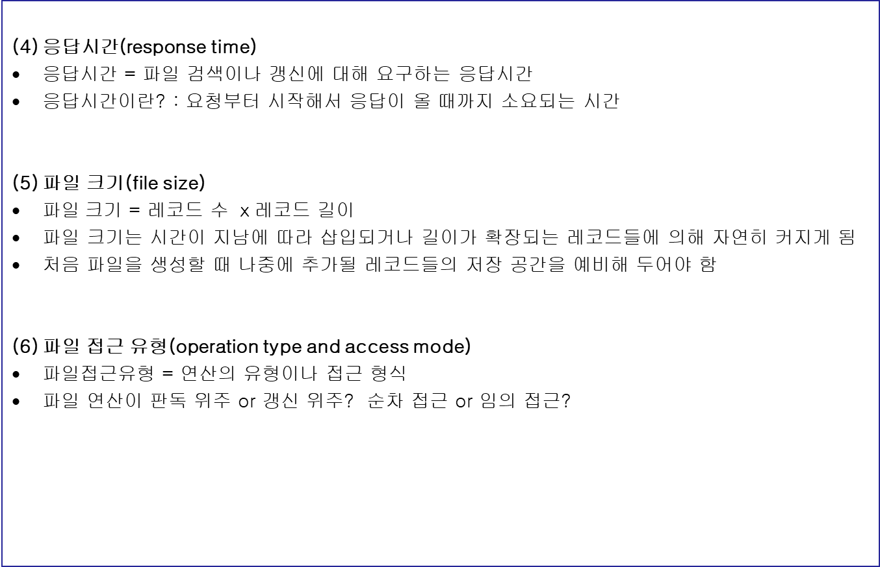
1.3 파일 구조(File Structure)와 선정 요소(Cont.)

